Slide 1
Disk partitioning, File system type, Dual booting
instigate-training-center.am

Slide 2
Թեմաներ
Disc-բաժանում (partitioning)
  Hard Disc Drive
  PC partition-ների տիպեր
    Առաջնային(Primary) partition
    Ընդլայնվա ծ(Extended) partition
Ֆայլային համակարգերի տիպեր (File system type)
Dual booting

Slide 3
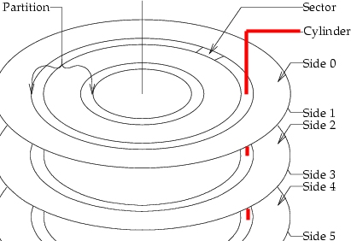
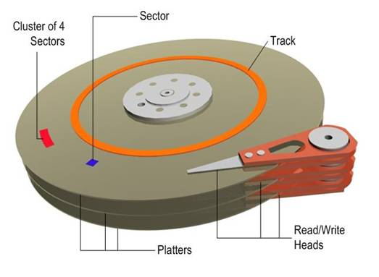
Disk partitioning: Hard Disk Drive
Hard disk-ը կայուն (non-volatile) պահեստավորման սարք է՝ թվային տվյալների համար։ Դրանք մեկ կամ ավելի պտտվող սկավառակներ են՝ հիմնված շարժիչով առանցքի վրա։ Տվյլաները կոդավորված են մագնիսորեն՝ գրող/կարդացող գլխիկի միջոցով, որը լողում է օդային բարձիկի միջոցով սկավառակների վերևում։

Slide 4
Disk partitioning
Մեկից ավելի partition ստեղծելը ունի հետևյալ առավելությունները՝
  Բաժանում օպերացիոն համակարգի և ծրագրերի ֆայլերը օգտագործողի ֆայլերից․
  Ունենալ տարածք օպերացիոն համակարգի virtual memory-ի swapping/paging-ի համար․
  Պահել հաճախ օգտագործվող ծրագրերը և տվյալները միմյանց մոտ։
Partition-ների խմբագրող ծրագրերը կարող են օգտագործվել, որպեսզի ստեղծել (create), չափափոխե լ(resize), ջնջել (delete) և կառավարել այդ հատվածները hard disk-ի մեջ։

Slide 5
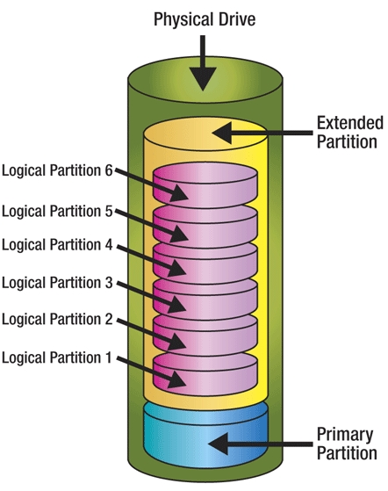
Disk partitioning
Համակարգչի Hard drive-ը կարող է բաժանվել մի քանի տրամաբանական հատվածների՝ partition-ների, որոնցից յուրաքանչյուրը քննարկվում է որպես առանձին hard drive օպերացիոն համակարգի կողմից։
Primary partition-ները օգտագործվում են օպերացիոն համակարգի ֆայլերը և boot loader-ը պահելու համար։
Extended partition-ները կարող են վերաբաժանվել մի քանի partition-ների՝ հանդիսանալով կոնտեյներ logical drive-երի համար։

Slide 6
Disk partitioning: PC partition-ի տեսակներ
Master boot record (MBR)
  Բաժանման սխեմա, որը օգտագործվում է DOS, Microsoft Windows և Linux օպերացիոն համակարգերում
Ինֆորմացիայի ընդհանուր կրիչը կարող է բաժանվել առավելագույնը
4 առաջնային partition-ների կամ այլընտրանքային 3 առաջնային partition-ի և 1 "extended partition"-ի։ Այս partition-ները նկարագրված են 16-byte տվյալով և հանդիսանում են Partition Table, որը գտնվում է MBR-ում։
Partition-ի տեսակը որոշվում է 1-byte կոդով, որը կարելի է գտնել այդ partition-ի partition table-ում։ Այս կոդերից մի քանիսը (ինչպես օրինակ՝ 0x05 և 0x0F) կարող են օգտագործվել extended partition-ի ներկայությունը ցույց տալու համար։

Slide 7
Disk partitioning: Primary partition
Primary partition-ը պարունակում է մեկ ֆայլային համակարգ։ Windows OS-ում անհրաժեշտ է, որպեսզի համակարգի partition-ը լինի առաջինը։ Այլ օպերացիոն համակարգեր չունեն այս սահմանափակ յուրահատուկ պահանջը։
Hard disk -ը կարող է պարունակել միայն մեկ extended partition, իր հերթին extended partition-ը կարող է բաժանված լինել բազմաթիվ logical partition-ների։

Slide 8
Disk partitioning: Extended partition
DOS/Windows համակարգերում յոււրաքանչյուր logical partition-ին կարող է այնուհետև վերագրված լինել լրացուցիչ տառ (drive letter): Linux օպերացիոն համակարգը կարող է տեղադրված լինել logical partition-երի վրա, մինչդեռ Windows օպերացիոն համակարգը պահանջում է primary partition համակարգի partition-ի համար։
Առնվազն երկու partition պետք է լինի Linux OS-ի համար:
  root partition, որի վրա պահվում են համակարգի ֆայլերը
  swap partition, որը օգտագործվում է virtual հիշողության համար

Slide 9
Ֆայլային համակարգերի տեսակներ
Ֆայլային համակարգը (file system) մեթոդ է, որի միջոցով պահվում և կազմակերպվում են ֆայլերը համակարգչում։
Ֆայլային համակարգերը օգտագործվում են տվյալների պահպանման սարքերի վրա, օրինակ՝ hard disk-երի վրա, որպեսզի մատնանշեն ֆայլերի գտնվելու ֆիզիկական վայրը։
Դրանք կարող են ապահովել հասանելիություն տվյալներին ֆայլային sever-ների վրա՝ աշխատելով որպես client-ներ network protocol-ի համար (օրինակ՝ NFS, SMB կամ 9P), կամ կարող են լինել որպես վիրտուալ և գոյություն ունենալ միայն որպես վիրտուալ տվյալներին հասանելիության մեթոդ (procfs)։
Ֆայլային համակարգերի մեծամասնությունը օգտվում է հիմքում ընկած տվյալների պահպանման սարքերից, որոնք առաջարկում են հասանելիություն ֆիքսված չափսի ֆիզիկական սեկտորների մասիվին։ Ֆայլային համակարգը պատասխանատու է այդ սեկտերները ֆայլերի
և դիրեկտորիաների տեսքով արտապատկերելու համար։

Slide 10
Ֆայլային համակարգերի տեսակներ
Ֆայլային համակարգերը լինում են հետևյալ տեսակների՝
  Disk file systems
  Network file systems
  Հատուկ նշանակության ֆայլային համակարգ
  (Special purpose file systems)

Slide 11
Ֆայլային համակարգերի տեսակներ
Disk file system -ը ֆայլային համակարգ է, որը նախատեսված է ֆայլերը տվյալների պահպանման սարքի վրա պահպանելու համար, մասնավորապես դա լինում է disk drive-ը, որը կարող է ուղակիորեն կամ անուղակիորեն միացված լինի համակարգչին։
  FAT, NTFS
  HFS, HFS+, HPFS
  Ext2, Ext3, Ext4
  ReiserFS, Linux Swap
  ISO 9660, UDF (CD և DVD format)

Slide 12
Ֆայլային համակարգերի տեսակներ
Network file system-ը ֆայլային համակարգ է որը գործում է որպես դիմորդ (client) հեռակա (remote) ֆայլերի հասանելիության protocol-ի համար` տրամադրելով հասանելիություն server-ի վրա գտնվող ֆայլերին։ Network file system-ի օրինակները ներառում են client-ներ NFS, AFS, SMB protocol-ների համար և file-system-like client-ներ FTP-ի համար։
Special purpose file system-ը էապես ցանկացած ֆայլային համակարգ է, որը DFS կամ NFS չէ։ Այն ներառում է համակարգեր, որտեղ ֆայլերը դասավորվում են ծրագրի կողմից, որոնք ուղղված են այնպիսի նպատակների համար, ինչպիսիք են հաղորդակցությունը computer process-ների կամ temporary file -երի միջև։ Օրինակ՝ procfs (/proc) ֆայլային համակարգը, որը օգտագործվում է որոշ Unix-ների կողմից և տրամադրում է հասանելիություն ինֆորմացիային՝ պրոցեսների և օպերացիոն համակարգի այլ հատկությունների մասին։

Slide 13
Շնորհակալություն
instigate-training-center.am

